Slide 1
웹디자인(웹퍼블리셔) 과정
2020.10.15 ~ 2020.11.19
이은지 포트폴리오 - http://flato.co.kr/

Slide 2
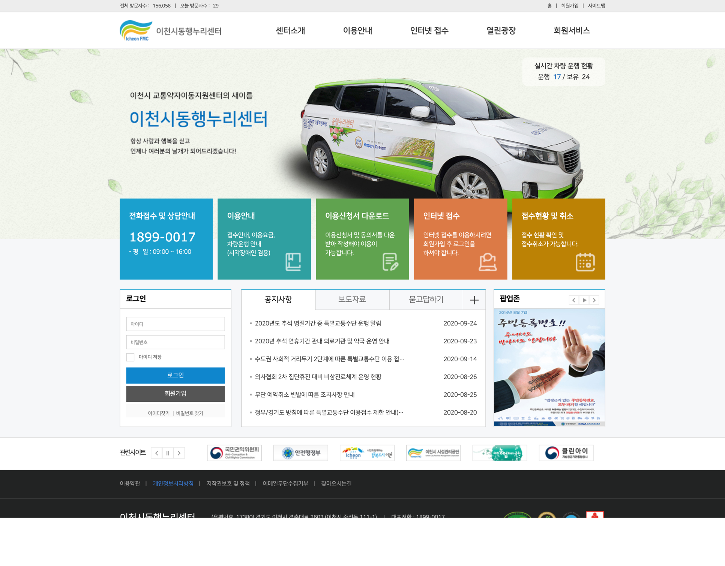
프로토타입 기초데이터 수집 및 스케치
기초데이터 수집하기
참고 사이트 주소
https://www.2000happydream.or.kr/

Slide 3
프로토타입 기초데이터 수집 및 스케치
레퍼런스 조사 / 분석하기
데이터 분석 체크리스트
관점 | 분석내용 | YES | NO
정보 구조 관점 | 데이터 분류에 대한 이해가 바른가?
 | 구성 형태와 체계가 바른가?
 | 레이블링, 네임명이 쉽고 이해가 빠른가?
네비게이션 관점 | 정보를 빨리 찾을 수 있는가?
 | 링크를 표현하고, 이해하고, 선택하는 데 문제가 없는가?
인터페이스 관점 | 가독성이 좋은가?
 | 인터페이스가 직관적인가?
 | 보충 설명이 없이도 의미를 파악할 수 있는가?
비주얼(GUI) 관점 | 사용자층에 맞는 디자인 요소들이 사용되었는가?
 | 그래픽 요소가 적절한가?
마케팅 관점 | 데이터의 신뢰성을 보여 주고 있는가?
 | 커뮤니티에 대한 부분에 문제는 없는가?

Slide 4
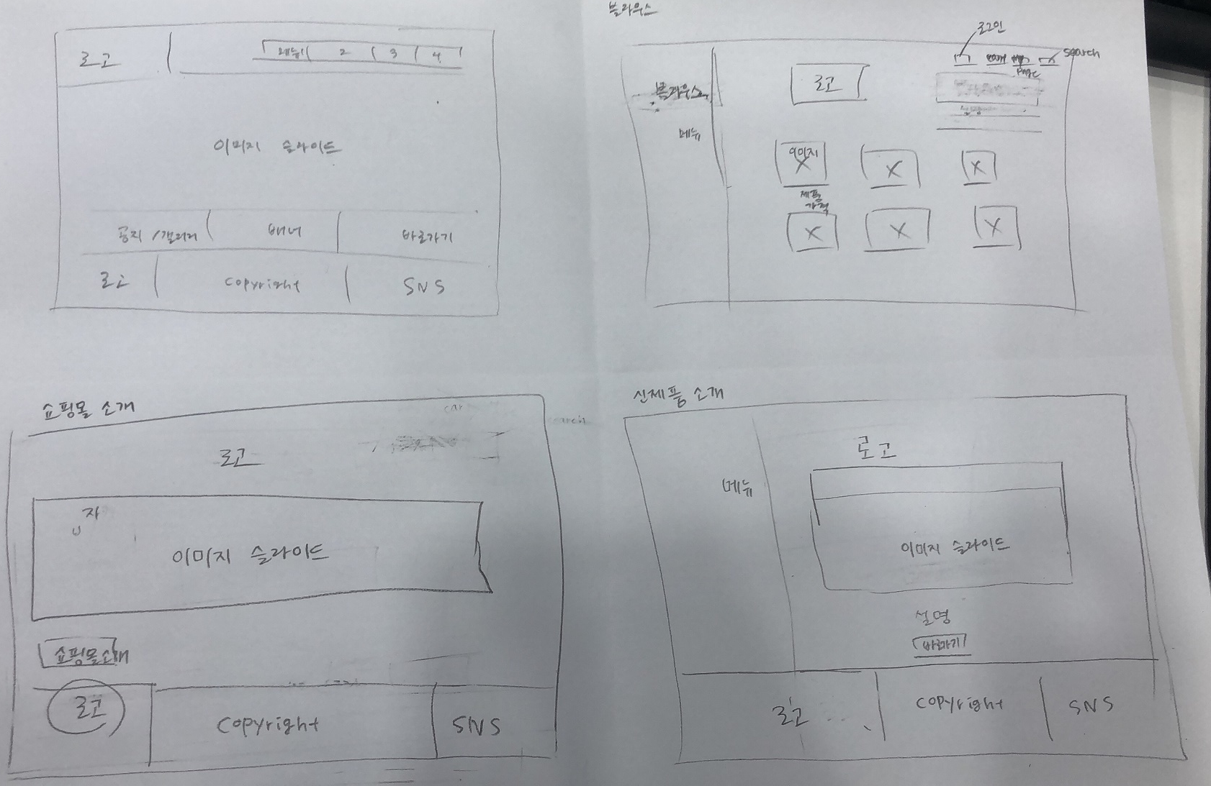
프로토타입 기초데이터 수집 및 스케치
아이디어 스케치하기

Slide 5
HTML5

Slide 6
CSS3

Slide 7
프로토타입 설계 제작 및 사용성 테스트
프로토타입 제작하기
이천동행누리센터
센터소개
이용안내
인터넷 접수
열린광장
회원서비스

Slide 8
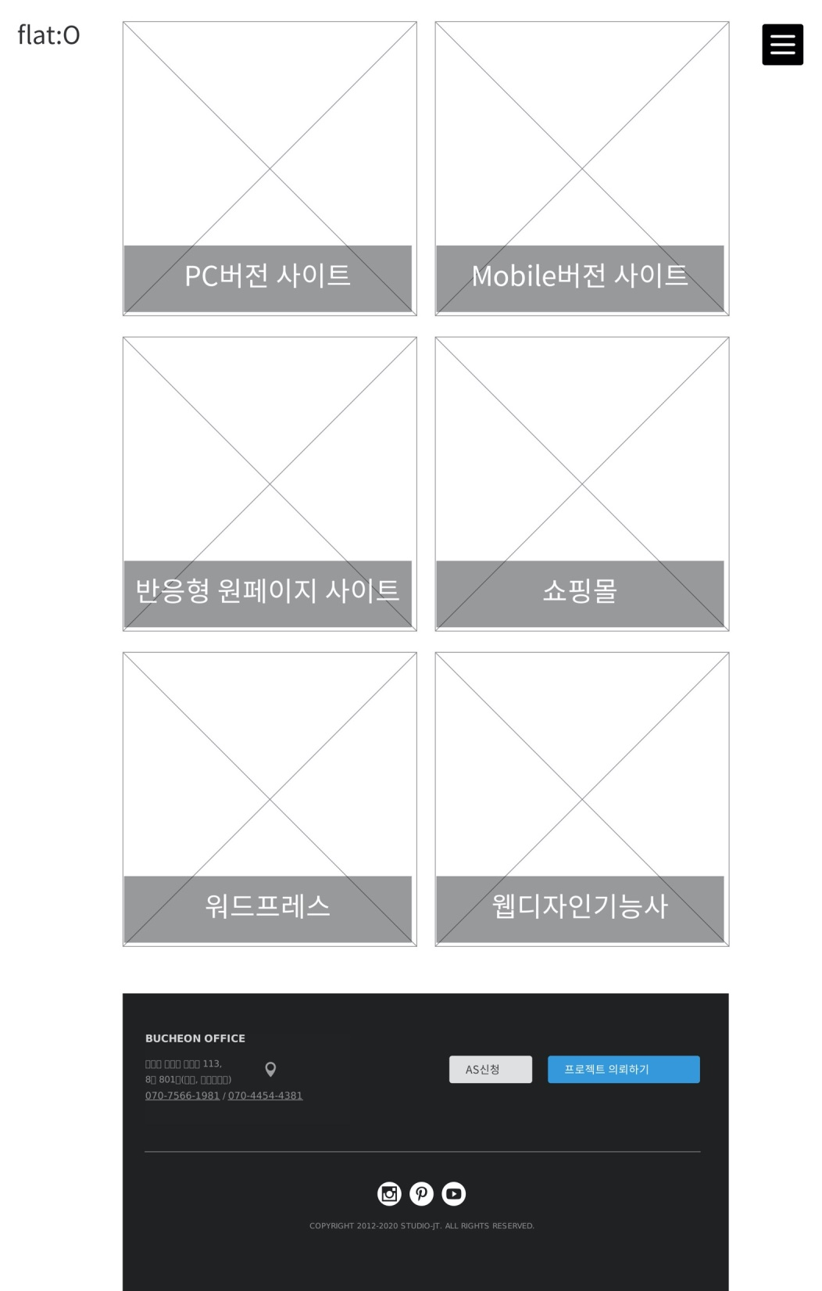
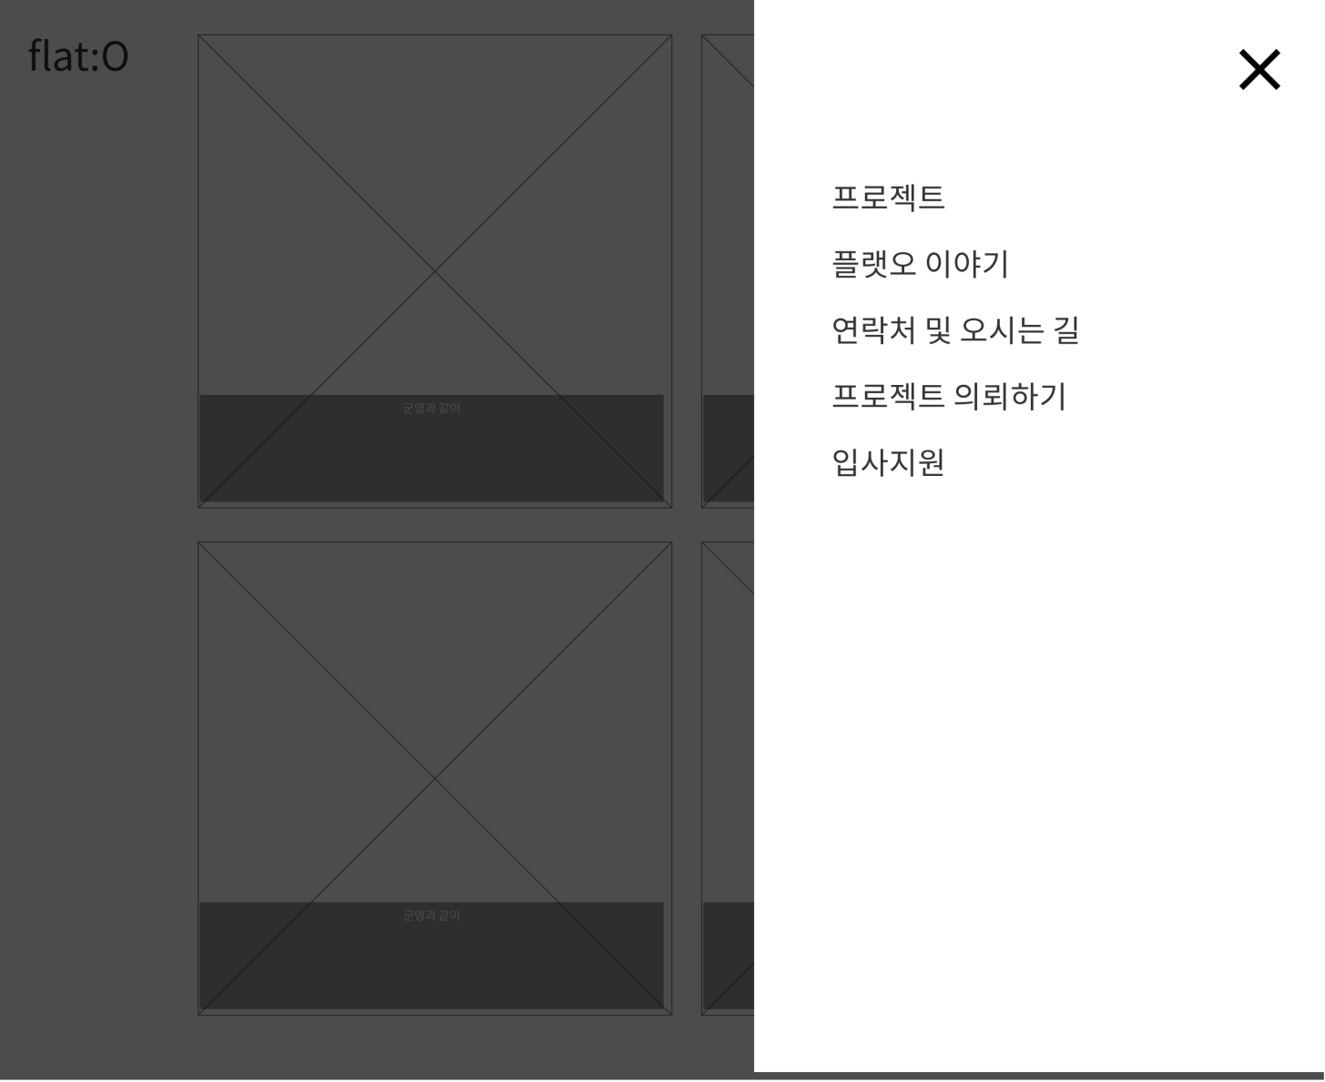
프로토타입 설계 제작 및 사용성 테스트
프로토타입 제작 (메인페이지 디자인)
https://ovenapp.io/project/tmcxDnKK8phjjAyC6Zl2yj67Rin09g7x#ibVSv

Slide 9
측정기준 | 세부기준 | 피실험자의 반응(행동, 말, 질문, 이동경로, 경과시간, 특이사항 등)
과제완수 | 도움(FAQ, 진행자에게 직접 질문 등)을 받지 않고 완료하는 데 성 공함.
 | 도움을 받았고 완료함.
 | 도움을 받지 않고 부분적으로 성 공함
 | 참여자가 노력은 했으나 과제 수 행을 완료하지 못함.
 | 참여자 스스로 과제 수행을 포기 함.(실패)
총 소요 시 간 | 과제를 완료하는 데 필요한 시간
에러 횟수 | 과제 완수를 방해하는 것
오류 원인 분석 ( 관 찰 자 의 주관 적 견해 기 록) | 예상 동선을 벗어나게 하는 것
 | 혼동을 일으키는 것
 | 에러를 발생시키는 것
 | 과제 수행 완료가 아님에도 참여 자가 과제 수행이 완료되었다고 여기는 것
사용성 테스트
본인 사이트를 보고
사용성 테스트를 해본다.

Slide 10
Javascript & Jquery

Slide 11
디자인 구성요소 설계
심미성 구성요소 설계하기 (결과물 메인페이지)
코딩 후 주소(url) 첨부

Slide 12
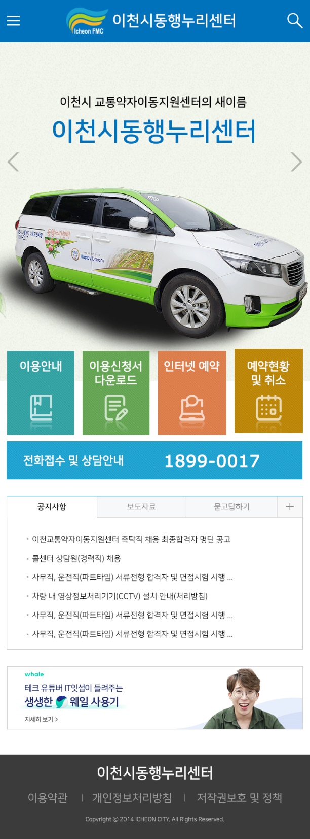
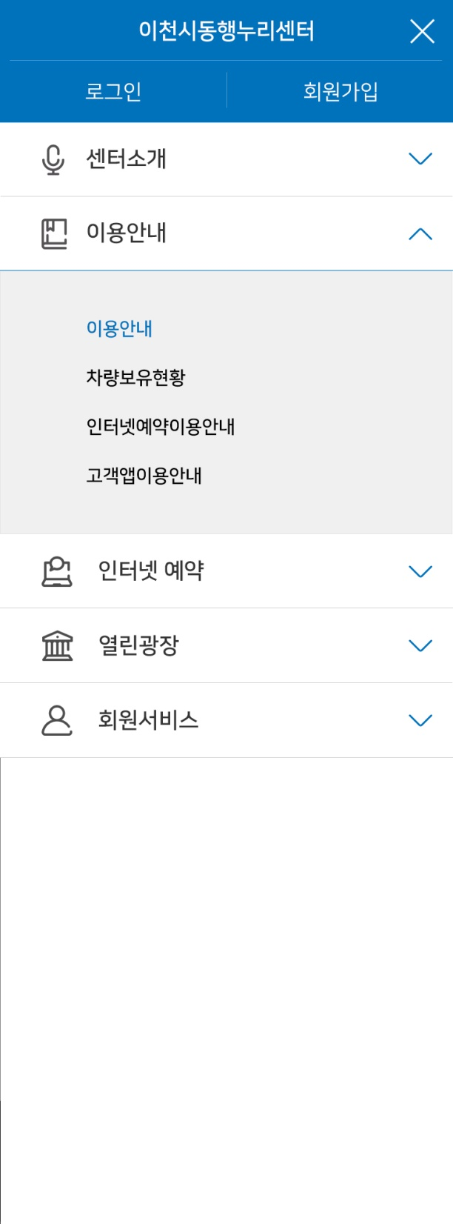
디자인 구성요소 설계
매체별 구성요소 설계하기 (모바일 페이지)

Slide 13
수정 보완
심미적 디자인 요소 수정 보완하기
결과 유형 |  | 결과 내용
결함 |  | 요구 사항의 불일치 또는 해당 기능을 정상적으로 진행할 수 없는 결함
경결함 |  | 다른 요소와의 연관성으로 인해 요구 사항과는 맞지 않는 결함
단순 결함 |  | 요구 사항은 준수하였으나, 사용자의 편리를 위해 개선되는 것이 바람직하다고 생각되는 사항
결함 없음 |  | 결함 없음
결과 유형 |  | 결과 내용
적합 | Y | 테스트 결과가 정상인 경우 요구 사항의 불일치 또는 해당 기능을 정상적으로 진행할 수 없는 결함
보완 | N | 테스트 결과, 기능에 결함이 있는 경우 수용
수정 | A | 테스트 결과, 정상으로 인정되는 경우

Slide 14
수정 보완
심미적 디자인 요소 수정 보완하기
대상 | 테스트 항목 | 결함 유형 | 결과
메인 페이지 | Layout 색상 계획이 목표 대상에게 적절한가?
 | 애니메이션에 로고가 사용되었는가?
 | 메인 메뉴에 아이콘이 사용되었는가?
CI/BI | 컬러가 회사의 이미지와 부합하는가?
 | 로고의 크기가 000x000인가?
내비게이션 | 메인 메뉴의 개수는 7개 이하인가?
 | 메뉴가 3단을 넘지 않았는가?
색 대비 | 색 대비가 지켜졌는가?
 | 포인트 컬러를 적절한 곳에 사용하였는가?
레이아웃 | 페이지별 여백을 잘 지켰는가?
 | 화면 회전 시 별도의 레이아웃이 적용되었는가?

Slide 15
수정 보완
콘텐츠 사용성 수정 보완하기 / 매체 기능적 요소 수정 보완하기
항목 |  |  |  | 확인
웹표준 | (필수) HTML validator 통과했는가?
 | (필수) CSS validator 통과했는가?
코딩 컨벤션 | (필수) Cross Browsing 되는가? | Web (Window) | IE8(주)
 |  |  | IE11
 |  |  | IE10
 |  |  | IE9
 |  |  | IE7
 |  |  | FF/Chrome/Safari/Opera (최신)
 |  | Web (Mac) | FF/Chrome/Safari/Opera (최신)
 |  | Mobile (Android) | Android 4.1 (주0S)
 |  |  | Android 4.3
 |  |  | Android 4.2
 |  |  | Android 4.0
 |  |  | Android 2.3
 |  |  | Android 2.2
 |  | Mobile (iOS) | iOS 7.x
 |  |  | iOS 6.x
 |  |  | iOS 5.x
 |  | Daum TV+ | Android
 | 해당서비스의 Doctype을 따르고 있는가?
 | 레이아웃 가이드를 따르고 있는가?
 | heading룰이 지켜졌는가?
 | Link 가이드룰이 지켜졌는가?
 | image 가이드룰이 지켜졌는가?
 | image가 가이드맞게 Sprite 되었는가?
 | image의 src경로가 로컬이 아닌 서버경로로 바꿨는가?
 | 링크영역이 올바른지 체크해보았는가?
 | CSS 가이드룰이 지켜졌는가?
웹 접근성 | (필수) 본문바로가기 및 스킵네비게이션을 제공하는가?
 | (필수) 텍스트가 아닌 콘텐츠에 적절한 대체 콘텐츠가 제공이 되어 있는가?
 | (필수) 새창링크에 target="_blank" 속성이 있는가?
 | (필수) 링크 및 마우스이벤트요소가 키보드컨트롤로 모두 접근이 가능한가?
 | 온라인 서식요소(form, input...)가 접근성인 구조로 마크업되어 있는가?
 | table요소가 데이터테이블로서 사용되며 접근성에 맞게 마크업되어 있는가?
 | (필수) frame, iframe에 title제공을 해주는가?

